Slide 1
飞牛网遇到的问题

Slide 2
问题一 最上方nav 文档top_nav
原网站
个人网站 未解决
原网站中间有个小竖杠，未解决，并且后面所有涉及到有个竖杠的问题都没有妥善解决

Slide 3

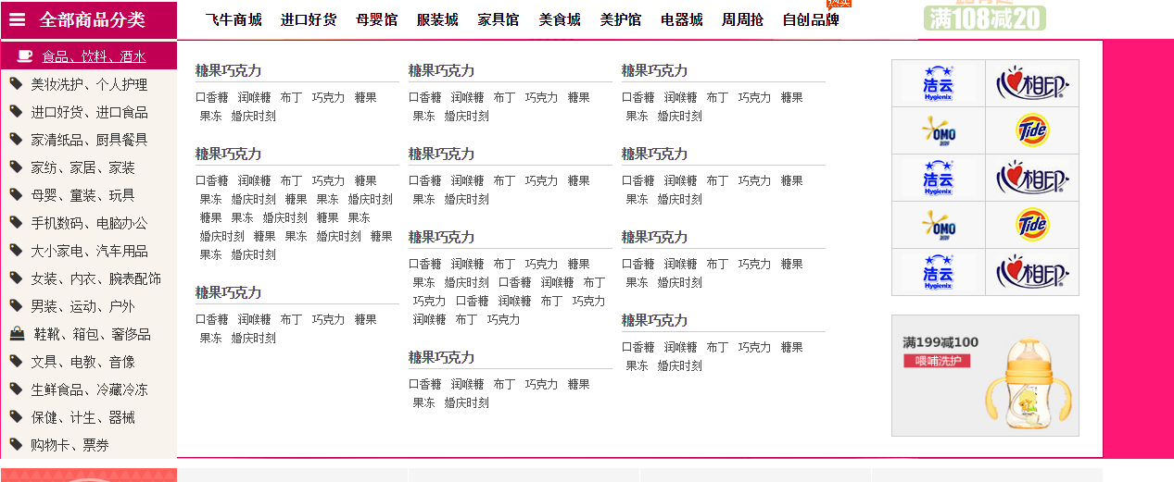
问题二 banner图左侧弹出框
原网站
弹出框里面具体每一块内容的高度不定，需要根据每一块的高度来设定每一列的内容多少。
解决方法：
找到每一块内容的高度，如果某一块a内容高度超过弹出框文本内容的高度，就让这一块a及后面的所有块都放到下一列；
根据绝对定位和marginTop来实现效果
个人网站 已解决

Slide 4
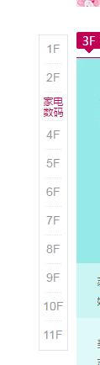
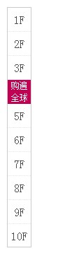
问题三 左侧边栏的出现以及消失效果
原网站
个人网站 未解决
问题描述：
原网站出现是收缩效果；
原网站消失是扩散效果
目前：
收缩效果仿造，将宽高从极大变为当前样式。
消失扩散效果暂未实现

Slide 5
问题四 左侧边栏
和上一页的效果图相同；
已解决
遇到的问题：
点击时页面滚动到相应位置；
问题已解决，根据每一部分内容的所在位置，
定义一个数组，存放每个楼层的$(‘body’).scrollTop位置
点击的时候判断位置，并用$(‘html,body’) 执行
animate将页面滚动到相应位置

Slide 6
小结
1：由于之前写项目网站的次数太少，网站写的很慢，每一步需要思考样式以及每个类名的命名，以及可能用到的标签；现在首页还有一个顶部侧栏和右边侧栏未实现；预计中午、最迟下午完成
2：现在还没有开始除首页外的其他页面。下午结束首页开始写
3：预计：接下来可能样式不会扣太细，可能需要2-3天才能完成购物车+登录+注册+商品详情放大镜；时间可少不可多。
购物车，js点击添加数量，总计无问题
注册页面成功后的跳转可能遇到问题
商品详情放大镜没问题

